Slide 1

Desenvolvimento de uma aplicação de chat
Laboratórios de Telecomunicações e Informática I
Grupo 4

Slide 2

Elementos do Grupo
Bruno Oliveira A81570
Filipe Brás
A81307
João Cunha
A
José Bravo
A80132

Slide 3

Objetivos Principais
Aplicação de chat
Transferência de ficheiros
Comunicação por RF

Slide 4

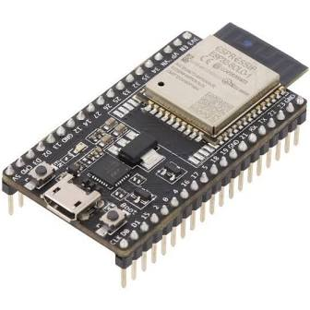

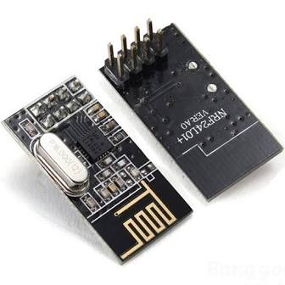
Componentes Utilizados
Software
Hardware

Slide 5
Bases do Projecto
Camada Física
Camada de ligação de dados
Camada de Aplicação

Slide 6
Fases de Desenvolvimento
Transferência através de Arduino
01
Transferência através de RF
02
Implementação Stop-and-Wait
03
Implementação aplicacional
04

Slide 7
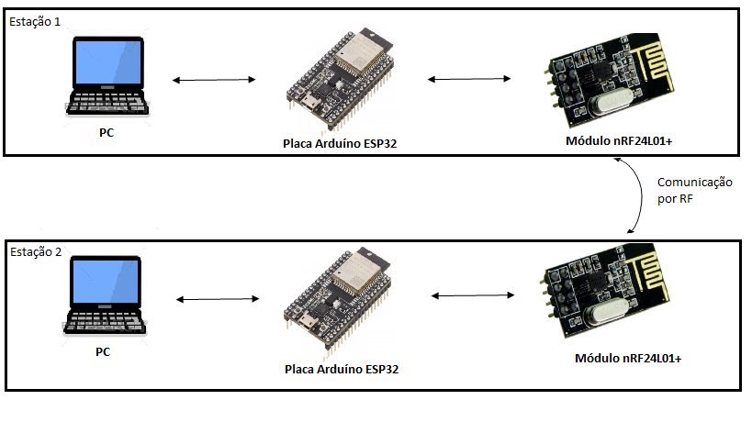
Comunicações Realizadas
UART
SPII
UART
SPII

Slide 8
Estrutura das Comunicações
Trama
Controlo de Erros
Controlo de Fluxo

Slide 9
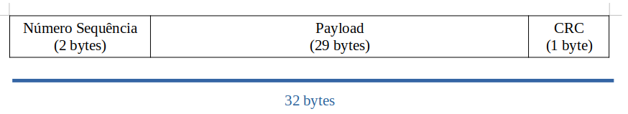
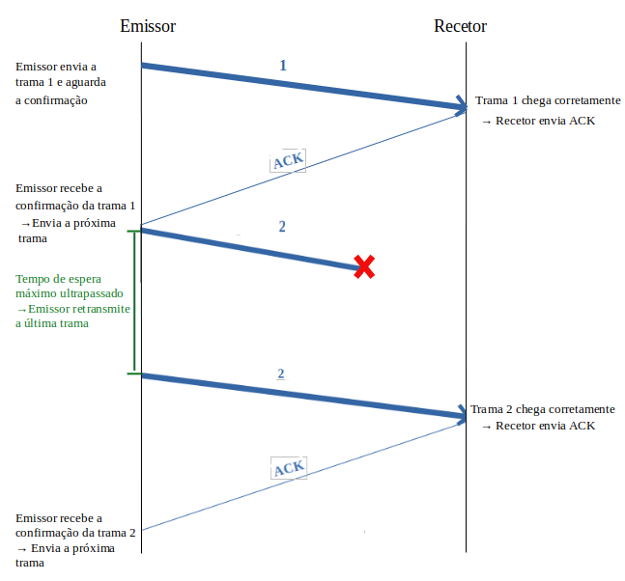
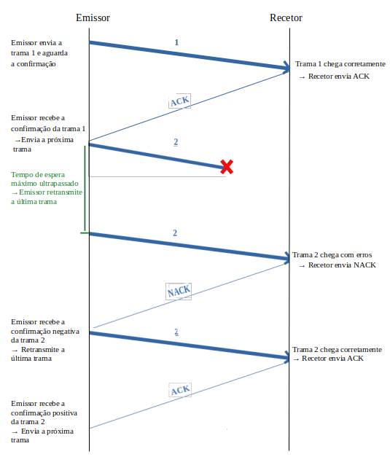
Estrutura das Comunicações

Slide 10
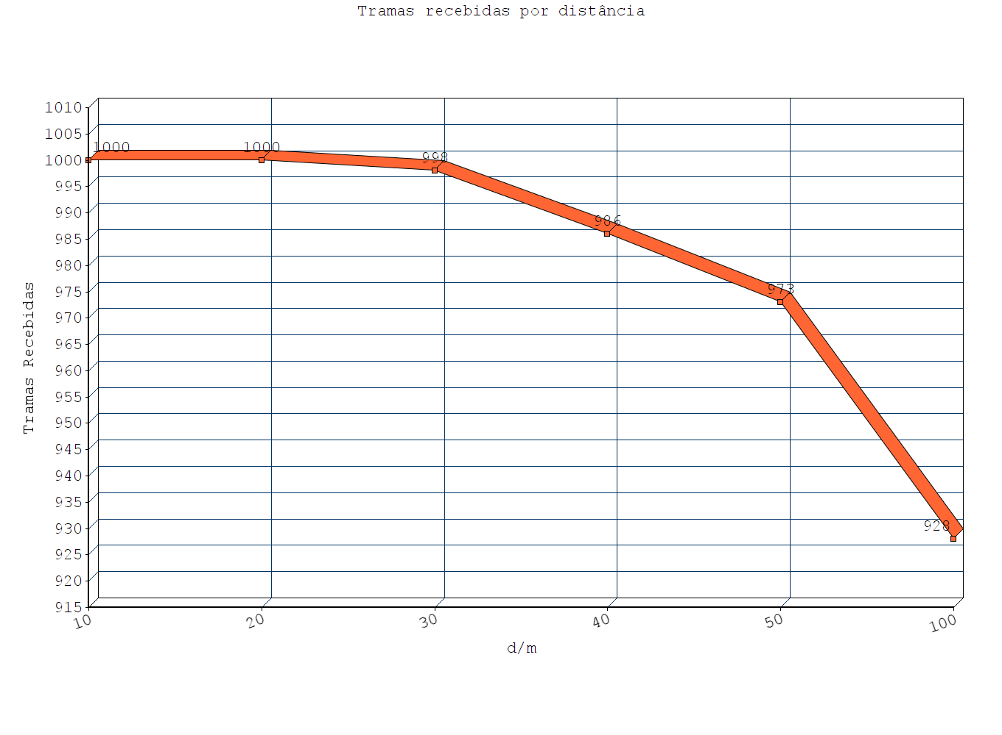
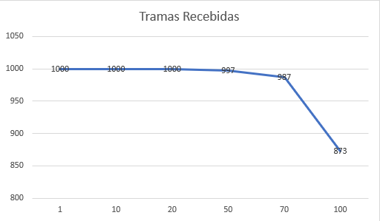
Resultados Obtidos

Slide 11
Interface do Utilizador

